Slide 1

Clone
前回はリポジトリを作成しました。
そもそもリポジトリ作成とは、サーバーに保存場所を作るようなものになります。
■イメージ
Bitbucketサーバー

Slide 2

Clone
作業するためには、サーバーのデータを自分のPCにコピーする必要があります。
これを行うのがGitのCloneという機能です。
■イメージ
Bitbucketサーバー
Clone

Slide 3
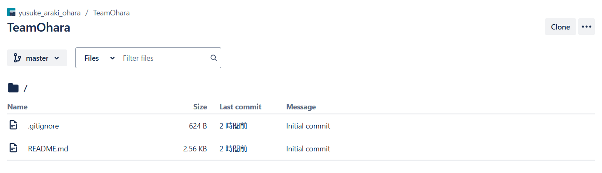
Clone
BitbucketのリポジトリページからCloneボタンを押します。
※リーダーとメンバーでページの見た目が少し変わります

Slide 4
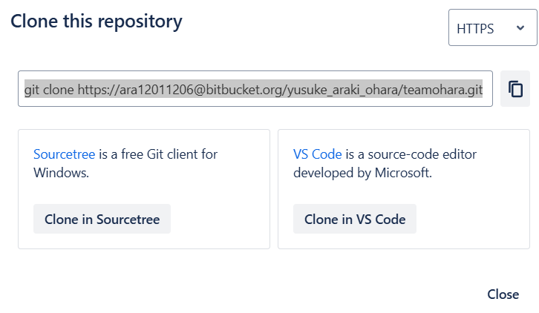
Clone
最初から選択されている文字列をコピーします。

Slide 5
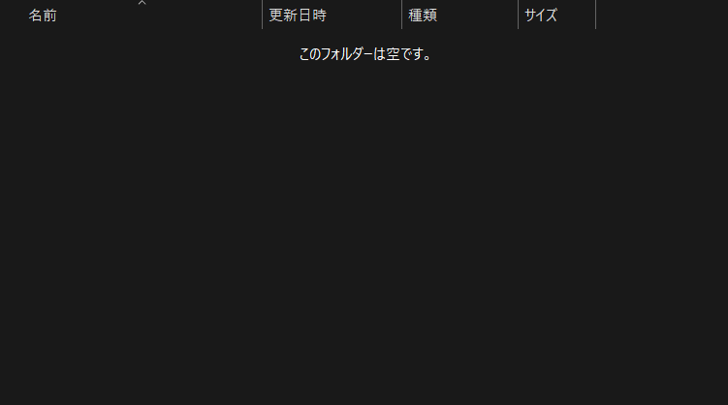
Clone
エクスプローラーで空のフォルダを作り、中に入りましょう。
※この場所にプロジェクトが保存されます

Slide 6
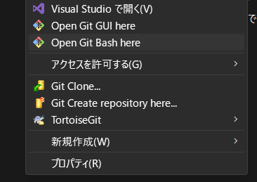
Clone
右クリックから「Open Git Bash Here」を選択しましょう。
※ない場合は「そのほかのオプションを確認」を押しましょう。

Slide 7
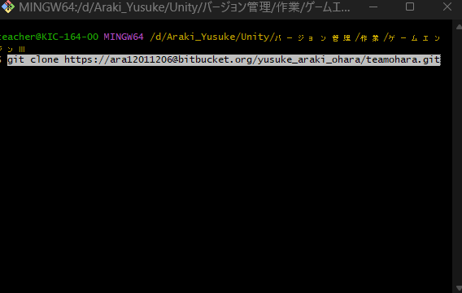
Clone
黒い画面を右クリックしてPasteを押すとコピーした文字列が貼り付けされます。
その状態でEnterキーを押しましょう。
※サインインを促されたらサインインしましょう。

Slide 8
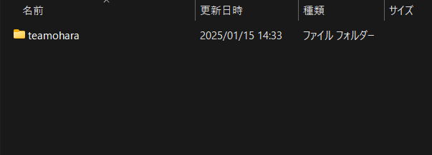
Clone
リポジトリの内容がコピーされてきます。
これでCloneは完了です。
ここからファイルを追加したり編集したりしていきます。

